Slide 1
ПОРЯДОК участия организаций Архангельской области в реализации подпрограммы № 2 «Обеспечение жильем молодых семей»
Правительство Архангельской области

Slide 2
Преимущества
участия для организаций
Закрепление
сотрудника в организации
Возможность расширения, предоставляемого работникам, социального пакета, в части улучшения жилищных условий

Slide 3
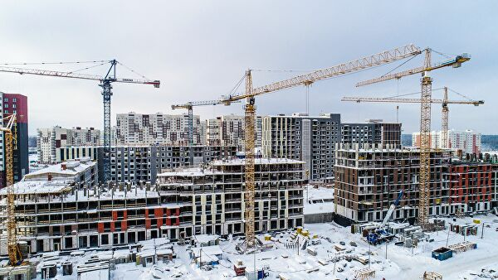
Нормативное регулирование
Мероприятие по обеспечению жильем молодых семей
государственной программы Российской Федерации «Обеспечение доступным и комфортным жильем и коммунальными услугами граждан Российской Федерации»
(постановление Правительства РФ от 17 декабря 2010 года № 1050)
Подпрограмма № 2 «Обеспечение жильем молодых семей»
государственной программы Архангельской области «Обеспечение качественным, доступным жильем и объектами инженерной инфраструктуры населения Архангельской области»
(постановление Правительства Архангельской области от 11 октября 2013 года № 475-пп)
Участие организаций Архангельской области в реализации программы, регламентировано пунктом 11
Правил предоставления молодым семьям социальных выплат на приобретение (строительство) жилья и их использования
(постановление Правительства Архангельской области от 11 октября 2013 года № 475-пп)

Slide 4
Формирование списка молодых семей
Организации представляют органам местного самоуправления
список молодых семей – участников программы в срок до 1 мая
Контакты органов местного самоуправления доступны на сайте molod29.ru
Деятельность/Направления/Обеспечение жильем/Куда обращаться
Молодые семьи,
участвующие в программе в части реализации соглашений о софинансировании,
включаются в список молодых семей претендентов на получение социальных выплат
в году, соответствующем году предоставления средств

Slide 5
Порядок формирования списка
первоочередное право – молодые семьи, поставленные на учет в качестве нуждающихся в улучшении жилищных условий до 1 марта 2005 года
ограничение – количество молодых семей ограничивается размером средств организации, предусмотренных на планируемый год
обязательное условие – список формируется в хронологическом порядке исходя из даты подачи и входящего номера заявления молодой семьи на участие в подпрограмме № 2, с учетом года выделения средств организацией
не включаются – молодые семьи, в которых возраст хотя бы одного из супругов или одного родителя в неполной семье превысил 35 лет на момент направления списка молодых семей-участников программы
первоочередное право – молодые семьи, имеющие трех и более детей

Slide 6
Соглашение о софинансировании
Соглашение о софинансировании заключается в срок не позднее трех месяцев
со дня утверждения администрацией Губернатора Архангельской области
и Правительства Архангельской области сводного списка молодых семей – участников мероприятия, изъявивших желание получить социальную выплату в планируемом году
(июнь – сентябрь)
СТОРОНЫ СОГЛАШЕНИЯ
ОРГАН
МЕСТНОГО
САМОУПРАВЛЕНИЯ
ОРГАНИЗАЦИЯ
за исключением
организаций,
предоставляющих
жилищные кредиты
и займы

Slide 7
Соглашение о софинансировании
Содержит сведения об объеме средств
Обозначен
целевой характер
использования средств
Установлен срок, в течение которого средства должны быть перечислены организациями в местный бюджет
Такой срок должен составлять не менее одного месяца со дня заключения соглашения о софинансировании
(октябрь)

Slide 8
СПАСИБО ЗА ВНИМАНИЕ!
Правительство Архангельской области

